Slide 1
Marmara Turu-3

Slide 2
4. GÜN KAZ DAĞLARI
(20:00) Akşam yemeği ve konaklama için İliada Hoteline dönüyoruz.

Slide 3
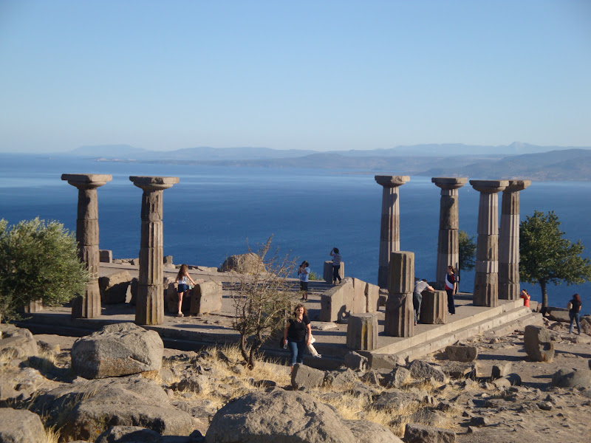
5. GÜN ASSOS
(08:00) Sabah kahvaltısından sonra Otelden ayrılış.
(09:00) Behramkale/Assos’ a hareket ediyoruz.
(11:30) Behramkale’ ye varış ve gezilmesi.
(13:00) Öğle yemeği ve serbest zaman.

Slide 4
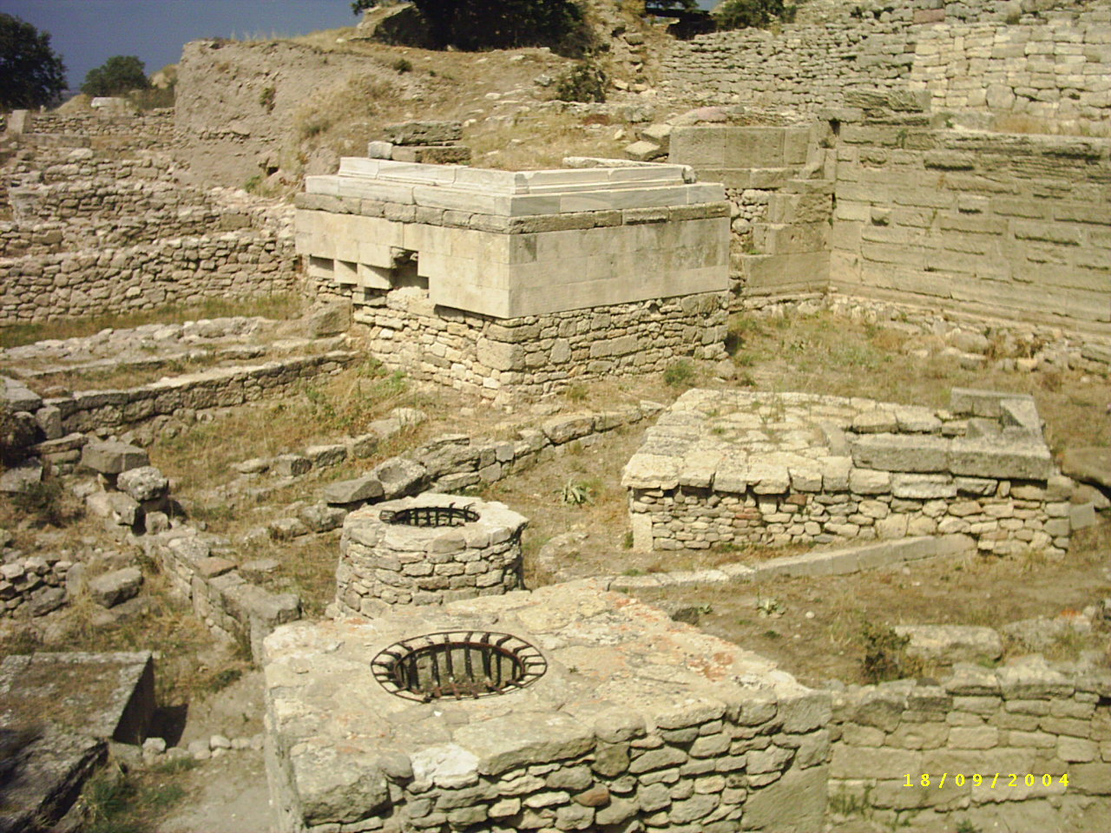
5. GÜN TRUVA
(15:00) Troya antik kentine hareket.
(16:00) Troya’ ya varış, antik kentin gezilmesi ve serbest zaman.
(19:00) Akşam yemeği ve konaklama için Akol Hotel varış.

Slide 5
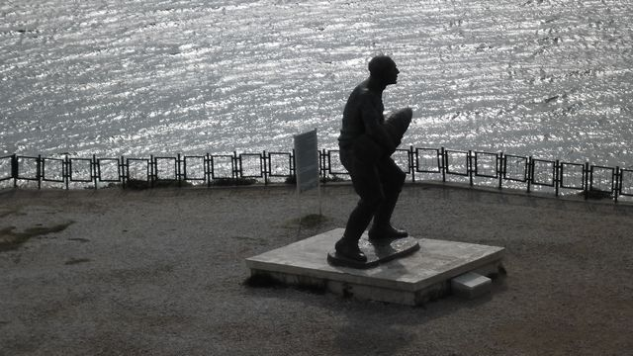
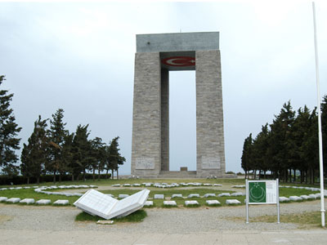
6. GÜN GELİBOLU-İSTANBUL
(08:00) Sabah kahvaltısından sonra hotelden ayrılış.
(09:00) Feribotla Kilitbahir Köyüne geçiş.
(09:45) Kilitbahir Köyüne varış. Gelibolu yarımadası Güney Cephesi Turu • Kilitbahir Kalesi, Mecidiye Tabyası, Seyit Onbaşı ve Deniz Savaşları, Soğanlıdere Şehitliği, Şahindere Şehitliği ve Gerçek Mezarlıklar, Şehitler Abidesi, Yahya Çavuş Şehitliği ve Ertuğrul Koyu

Slide 6
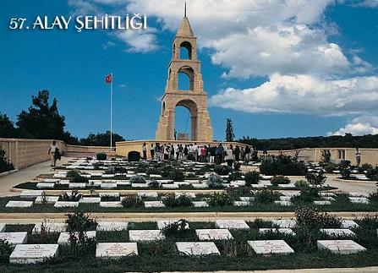
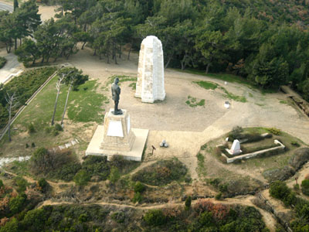
6. GÜN GELİBOLU-İSTANBUL
(12.30) Öğle yemeği molası.
(13.30) Gelibolu Yarımadası Kuzey Cephesi Turu, Kabatepe Tanıtma Müzesi, Anzak Koyu, Mehmetçiğe Saygı anıtı, Kanlı Sırt, 57. Alay Şehitliği, Conk bayırı, Yeni düzenlenen Bigalı Köyü ve Müzeler için serbest zaman.

Slide 7
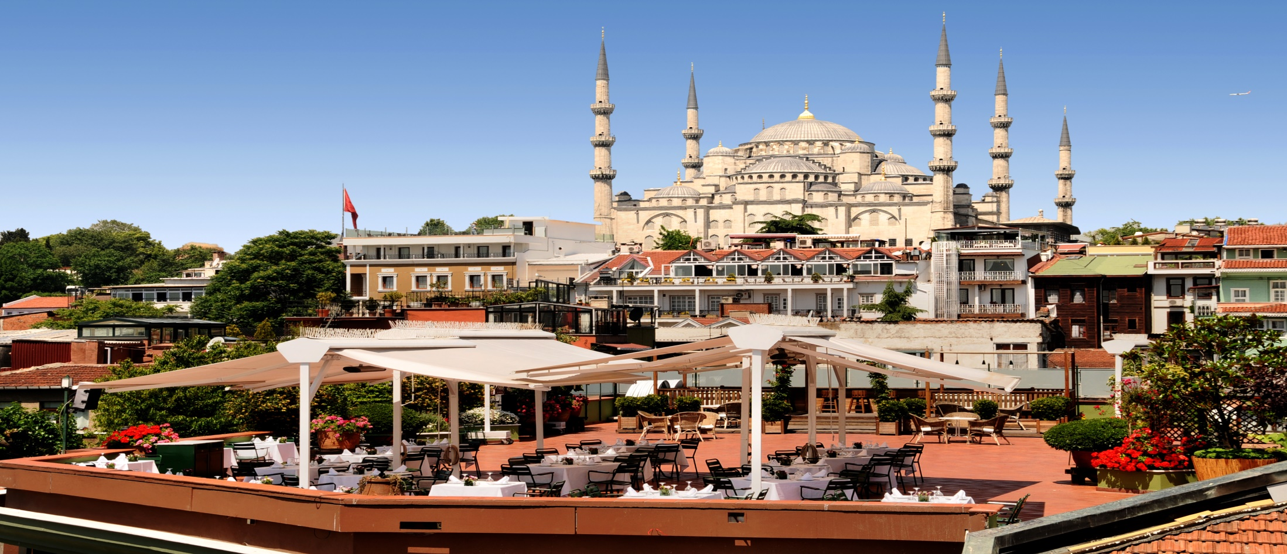
6. GÜN GELİBOLU-İSTANBUL
(16.30) Tur bitimi ve İstanbul’ a hareket.
(21:30) Akşam yemeği için serbest zaman.
(23:00) Konaklama için İstanbul Armada otele varış.

Slide 8
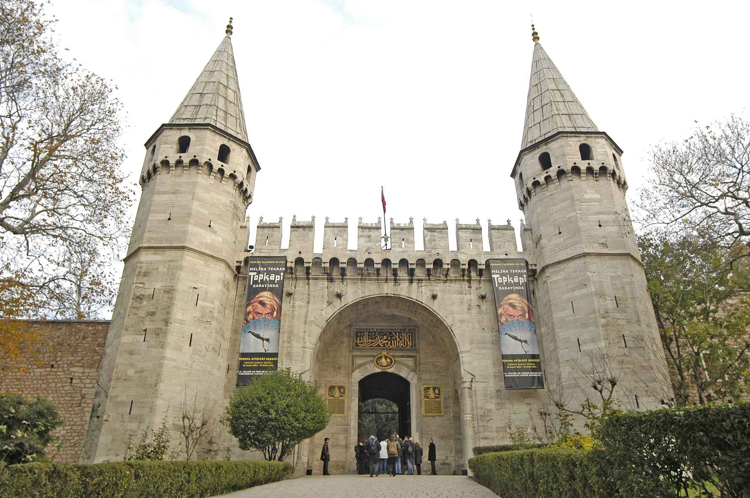
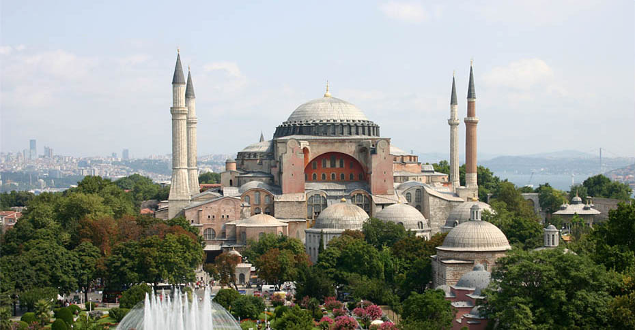
7.GÜN İSTANBUL
(08:00) Sabah kahvaltısından sonra hotelden ayrılış.
(09:30) Topkapı Sarayına varılması ve gezilmesi.
(10:20) Aya İrini kilisesinin gezilmesi.
(11:00) Ayasofya’ nın gezilmesi.

Slide 9
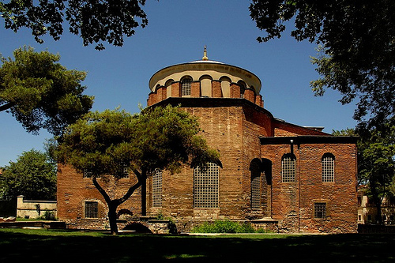
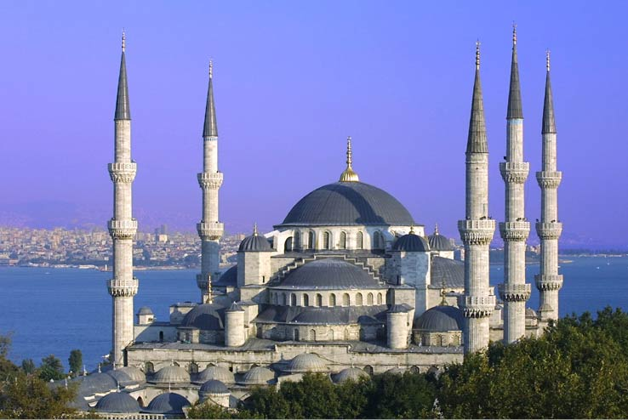
7.GÜN İSTANBUL
(11:40) Sultanahmet camilisine varış ve gezilmesi. Sultanahmet meydanın gezilmesi.
(13:00) Öğle yemeği için serbest zaman.

Slide 10
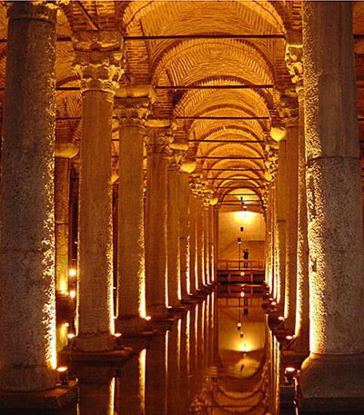
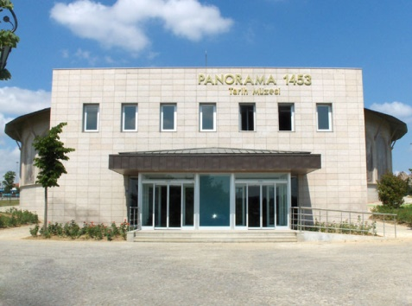
7.GÜN İSTANBUL
(14:00) Yerebatan sarnıçın gezilmesi.
(15:00) Kariye müzesine varış ve gezilmesi.
(16:00) Panorama 1453 tarih müzesine varış ve gezilmesi.

Slide 11
7.GÜN İSTANBUL
(17.30) Mısır Çarşısına varış ve serbest zaman.
(19:30) Akşam yemeği için serbest zaman.
(20:30) Akşam yemeğinden sonra Ankara’ ya hareket. Gerekli molalar verilerek Ankara’ ya varış.

